Slide 1
Sudoku_solver
Vojtěch Tomášek 1.B

Slide 2
Obsah
Úvod
Cíl projektu
Technologie
AI
Jak program funguje?
Možnosti vylepšení
Závěr

Slide 3
Úvod
sudoku - číselná logická hra, hraná na mřížce 9x9
cíl - vyplnit mřížku 9x9 čísly od 1 do 9
každý řádek, sloupec a dílčí mřížka 3x3 musí obsahovat všechna čísla od 1 do 9 bez opakování
některé buňky jsou na začátku již vyplněny

Slide 4
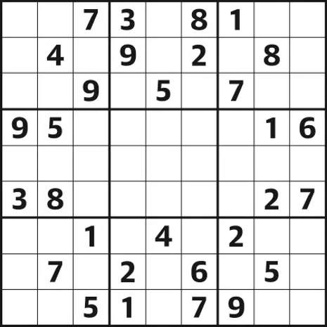
Cíl projektu
program na řešení sudoku
identifikace ručně psaných čísel s pomocí neuronové sítě
využití algoritmu:
backtracking algoritmus
vytvoření dokumentace programu

Slide 5
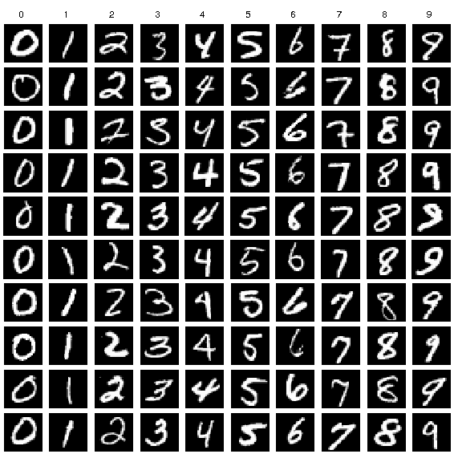
Technologie
programovací jazyk: Python
neuronová síť
další knihovny:
TensorFlow
OpenCV
Matplotlib
scikit-learn
NumPy

Slide 6
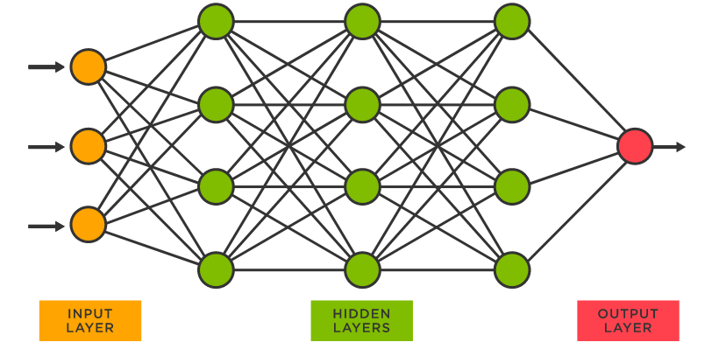
AI
neuronová síť
rozpoznávání ručně psaných čísel
dataset MNIST (28x28 pixelů)

Slide 7
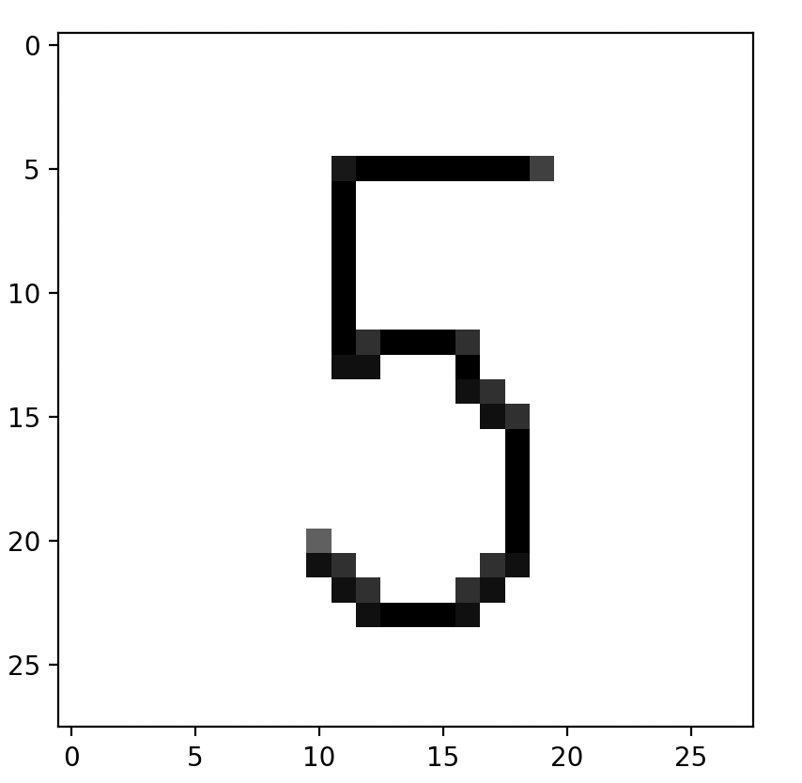
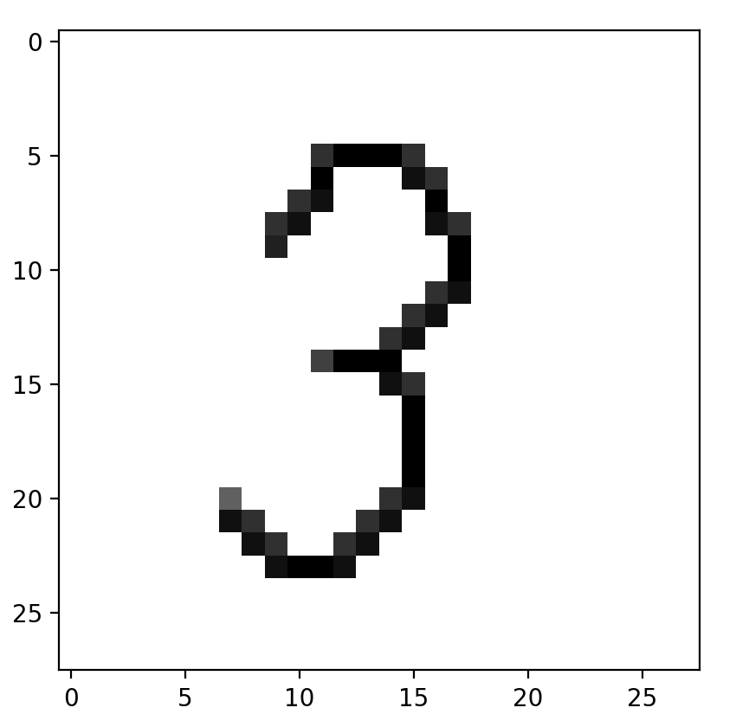
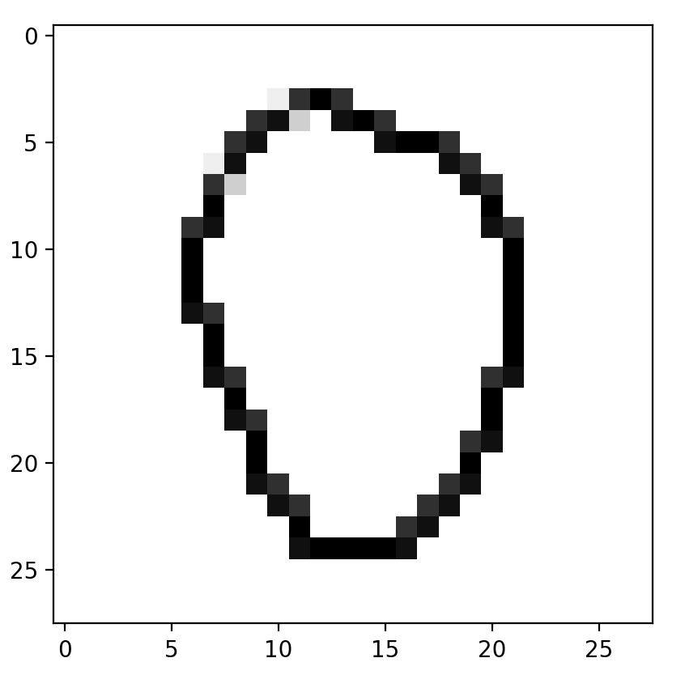
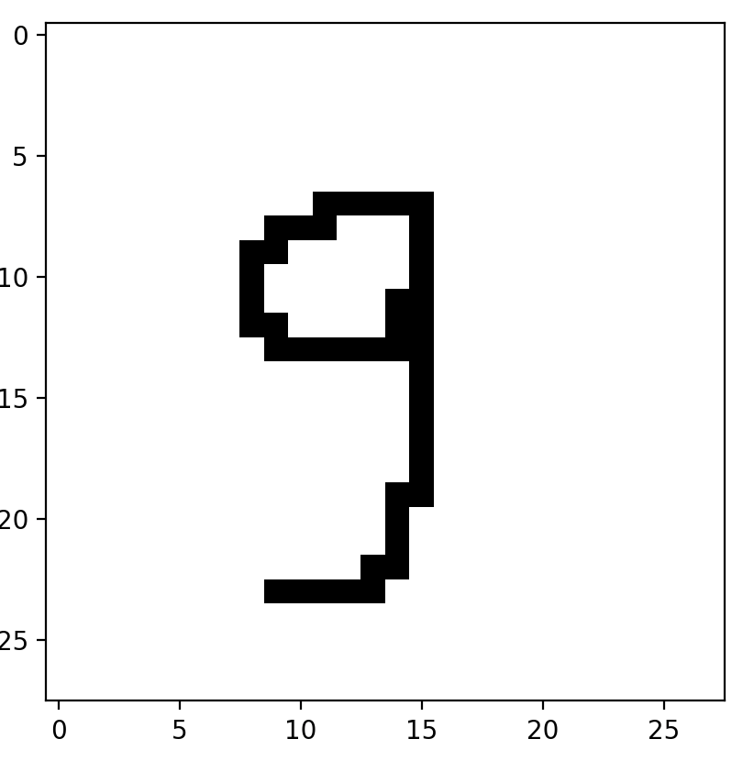
Jak program funguje?
načtení a předzpracování trénovacích dat
vytvoření modelu neuronové sítě
trénování neuronové sítě
rozpoznávání obrázků ručně psaných čísel a zápis výsledků do matice 9x9
zapsání správného výsledku

Slide 8
Možnosti vylepšení
lepší GUI
vyšší stabilita programu při špatném inputu
možnost načtení celé sudoku ve formě jednoho obrázku
přesnější identifikace ručně psaných číslic

Slide 9
Závěr
Vytvořený program (v jazyce Python) využívající AI je funkční. Detaily programu jsou uvedeny v dokumentaci.
Použitý backtracking algoritmus se jeví jako vhodný nástroj pro řešení sudoku.
Pro vytvoření AI jsem použil knihovnu TensorFlow. Na základě testovacích příkladů z databáze MNIST byla dosažena přesnost identifikace ručně psaných číslic přes 99 %.
Paradoxně AI nedokázala i přes výše uvedenou vysokou přesnost na testovacích datech přesně identifikovat mnou ručně psaná čísla. Skutečná přesnost se pohybovala nad 60 %. Tuto disproporci si nedokáži vysvětlit.
I přes skutečnost, že program je funkční, je možné jej dále vylepšit, např.: lepší GUI, vyšší stabilita, zlepšení UX (input v podobě jednoho obrázku) nebo zlepšení modelu neuronové sítě.

